Slide 1
Recipy
Alfredo Jose Welsh Martínez A00825988
Hannia Ortega Samaniego A01283410
Aldo Jesus Samaniego Silva A00825779

Slide 2

Visión Misión
En la creación de esta página web se tuvo al querer ofrecer al usuario/cliente amantes de la gastronomia o incluso a personas que quieren aprender a cocinar, un ambiente amigable donde se pueda enseñar y conocer nuevas recetas de cualquier tipo de comida que el usuario busque.

Slide 3
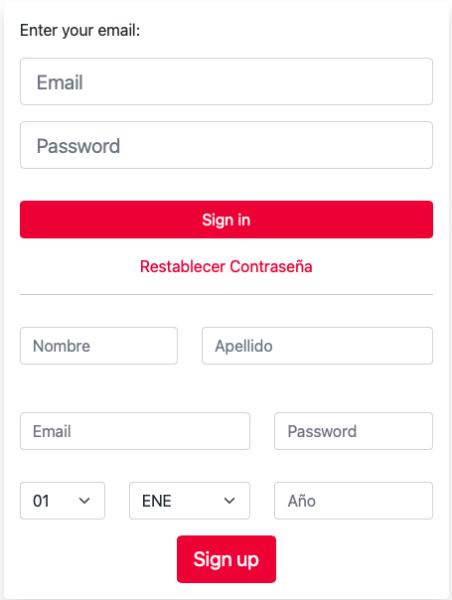
Login
Nosotros implementamos un LOGIN amigable y con seguridad amarrado a una base de datos: MYSQL
Este con la tarea de que sea una plataforma segura para usuario y para nosotros.

Slide 4
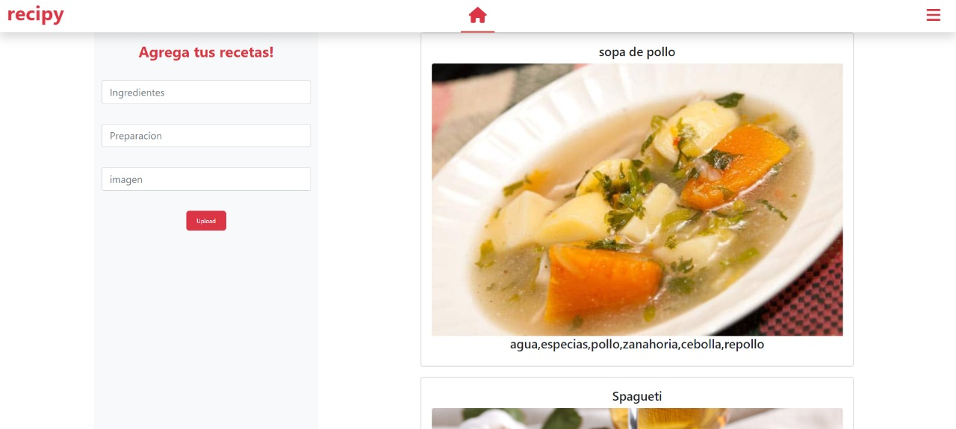

Slide 5
Diseño sencillo
Le damos la oportunidad al usuario de poder subir fotos de la receta que quiera subir a su perfil.

Slide 6
Feed
Queremos darle al usuario un perfil y un feed, donde podrá ver fotos de otros usuarios.
Esto más adelante se podría implementar con un algoritmo para que su página sea más personalizada.

